Slide 1

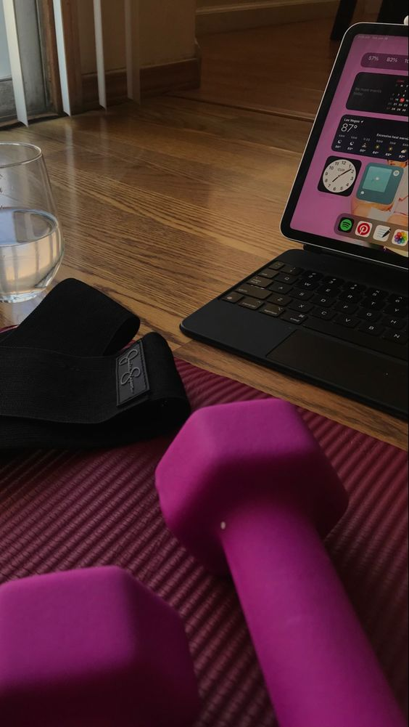
Домашний фитнес
Приложение для домашней тренировки

Slide 2
Особенности разработки
Delphi 12 - мощный язык программирования
Быстрый и эффективный
Гибкость и масштабируемость
Поддержка современных технологий
Разработка с использованием готовых компонентов
Создавайте приложения любой сложности
Совместимость с различными устройствами и платформами

Slide 3
Основные функции
Доступ к различным тренировкам
1
Тренировки
2
Отчет
Различные тренировочные программы
Отслеживай свой прогресс
3
Настройки
4
Музыка
Сделай приложение еще удобнее
Проигрыватель для мотивации

Slide 4

Преимущества приложения
Удобство и доступность
Доступность
Индивидуализация
Тренировки в любое время и в любом месте
Персонализированные тренировки
Мотивация
Постановка целей и отслеживание прогресса

Slide 5
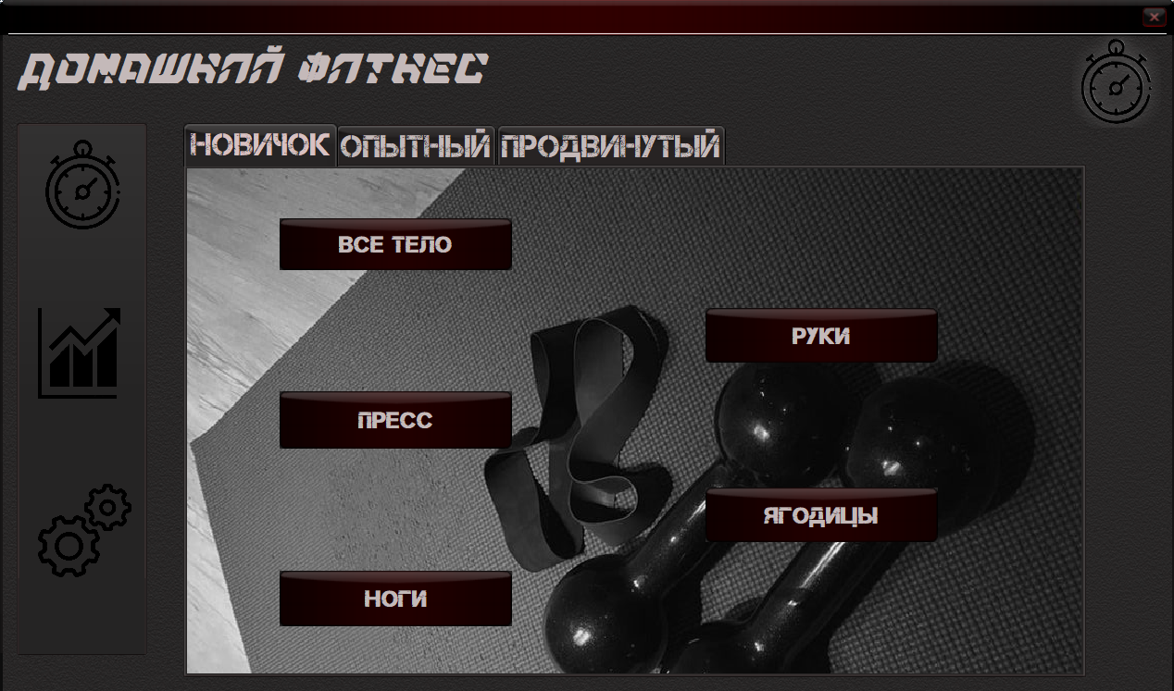
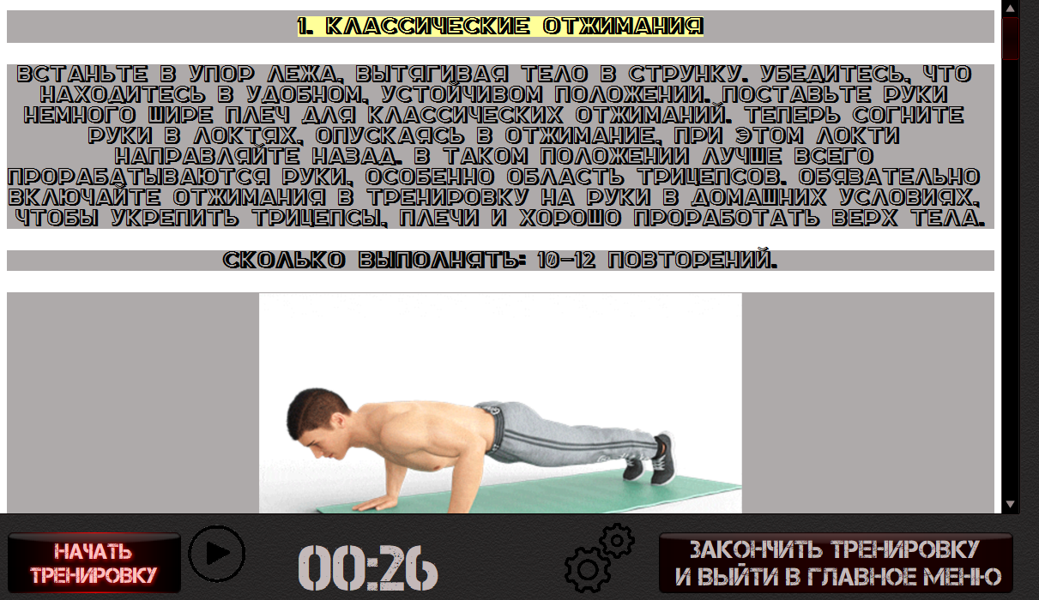
Дизайн и интерфейс
Интуитивно понятный и стильный
Простой и удобный
Информативный
Легко использовать
Полная информация о тренировках

Slide 6
Техническая реализация
Надежное и оптимизированное приложение
Язык программирования
Delphi 12
Библиотека дополнительных элементов управления
AlphaControls
Мультимедиа
Картинки, GIF-изображения, музыка

Slide 7

Заключение и разработчик
Приложение "Домашний фитнес" - ваш путь к здоровью
Приложение разработала Родак Марина Ивановна, учащаяся «Гродненского государственного политехнического колледжа», 2 курса, группы ПЗТ-40

